Slide 1

PROGRAMACION EN RED
ATENCION SECUNDARIA Y TERCIARIA 2020
Subdepto. Gestión Hospitalaria y de la Demanda
Servicio de Salud Coquimbo
Noviembre 2019

Slide 2

¿POR QUÉ PROGRAMAMOS?
57%
Optimizar la Oferta de horas Profesionales Disponibles en la Red
Aumento en el número de Atenciones
Consultas Médicas
09/2018: 276,056
09/2019: 434.528
Consultas Prof. No Médicos
09/2018: 135.634
09/2019: 260.681
Disminución en las Listas de Espera.
Identificación de Brechas
LECNE 2018
LB Enero 2019: 40.701
Al 30/09/2019: 17.725
Ejm. LECNE 2017 hacia atrás
LB COMGES 2019: 19.340
Al 30/09/2019: 2.017
Distintas Estrategias:
Compra de Servicios
Inyección RRHH
92%
89%
56%

Slide 3
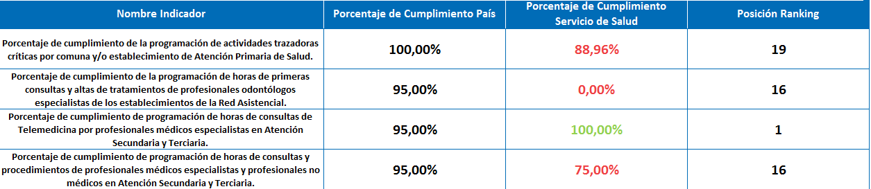
Evaluación Preliminar MINSAL COMGES. Corte III 2019

Slide 4
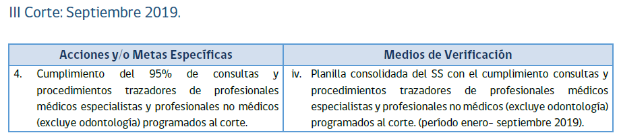
Resultados 2019 Nivel Secundario y Terciario
Situación a
Profesionales Médicos.
Profesionales No Médicos
Telemedicina (incluido en lo Médico)
Imagenología

Slide 5
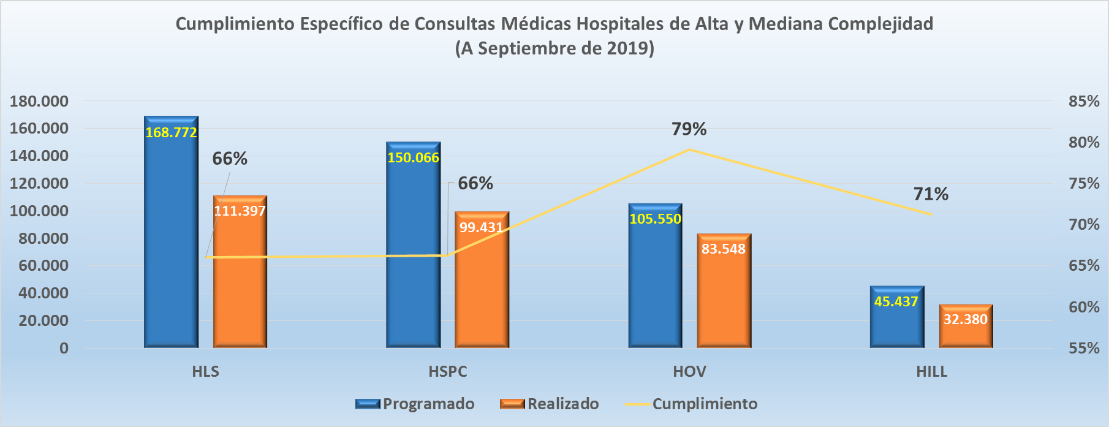
Producción Consultas Médicas por Hospital a Septiembre 2019 (Alta y Mediana complejidad)
Región:
Programado:469.825
Realizado:326.756
Cumplimiento Reg: 70%
Meta: 71,25

Slide 6
Producción Consultas: Profesionales No Médicos por Hospital a Septiembre 2019

Slide 7
Producción Prestaciones: Imagenología por Hospital a Septiembre 2019

Slide 8
LO QUE VIENE
2020

Slide 9
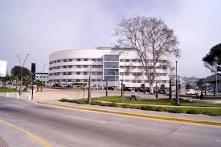
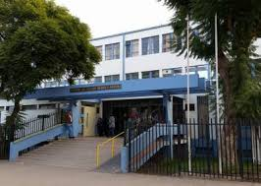



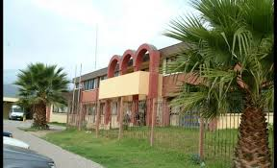
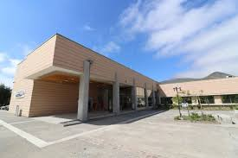
CAMBIOS RELEVANTES 2020 ….
PROCESO INICIAL: Carga Masiva desde MINSAL
13/01/2020

Slide 10

EN LO OPERATIVO….

Slide 11
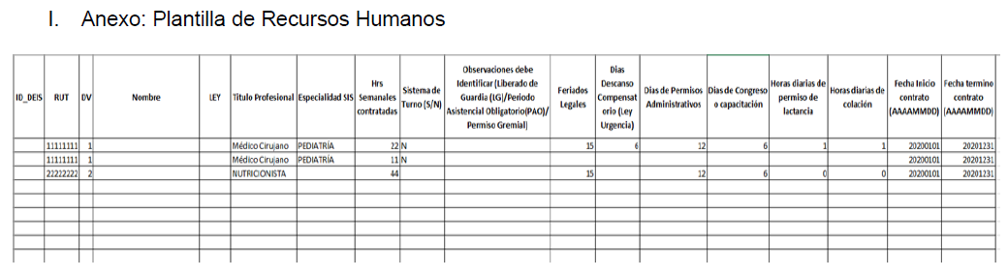
PUNTO DE PARTIDA: Planilla Validada de RRHH (Oferta)
Oficio: Desde DSS a Hospitales 10 Octubre. Plazo 21 octubre 2019
Instructivo: Desde MINSAL a SS. Revisión y Validación Información.
Planilla RRHH: Hipervinculada a Planilla de Programación (100% Coincidente)

Slide 12
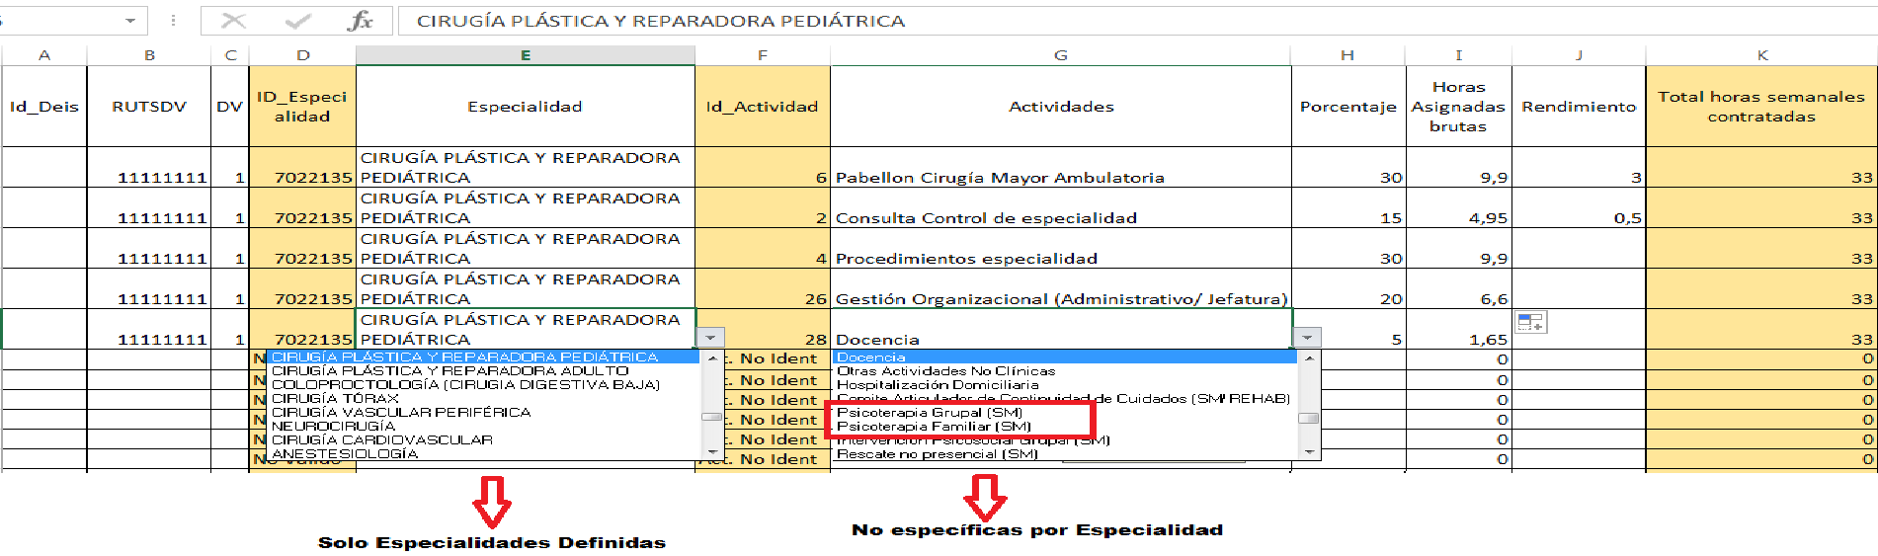
Planillas 2020:
1 Libro
2 Planillas
2 Tablas
10 Libros
10 Planillas
20 Tablas
V/S
La suma total del porcentaje de Horas
del Medico por establecimiento
no debe ser mas de 100%
o menor a 100 %
60

Slide 13
RELEVANTE EN EL PROCESO
Participación Activa Jefes de Servicio
Uso Correcto de la Planilla
(Instructivo y VC 29/11/2017)
Concordancia con Agenda
Respetar Plazos Establecidos
Programación 2020
Registro que permita el levantamiento de lo Realizado

Slide 14

GRACIAS

